Slide 1
نقشه کشی درجه2

Slide 2
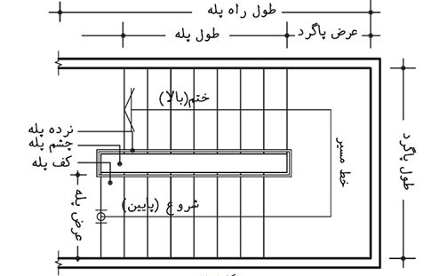

Slide 3
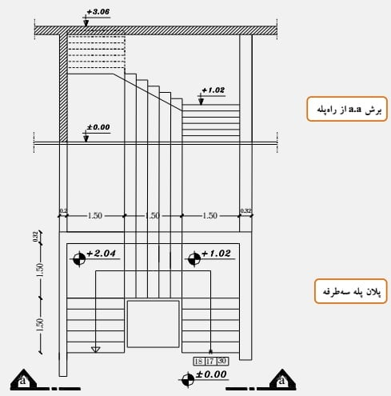

Slide 4
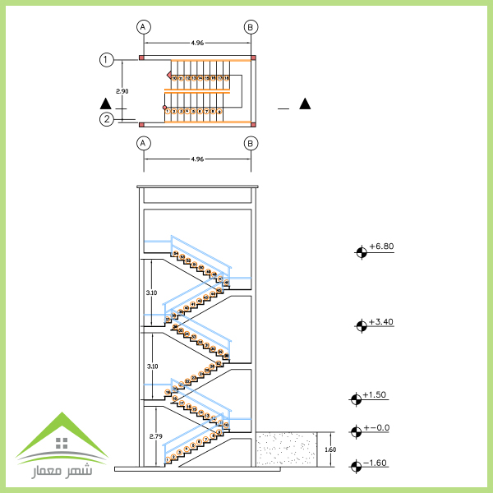

Slide 5
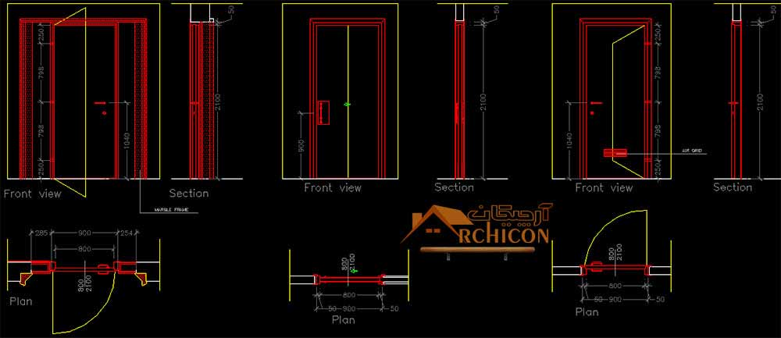

Slide 6
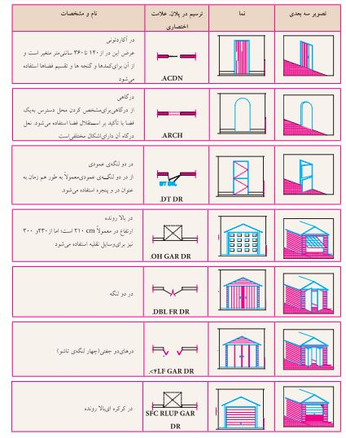

Slide 7
اصطلاحات اتوکد
Absolute coordinates | راهی برای وارد کردن نقاط بر اساس مبدا مختصات در اتوکد
Acad.dwt | این فایل الگوی پیش فرض است و هرگاه شما یک روال ترسیم جدید را آغاز کنید، به صورت اتوماتیک بارگذاری می‌شود. این الگو می‌تواند متناسب با نیاز‌های شما سفارشی شود.
Associated Dimensioning | ابعادی که مربوط به نقاطی مشخص بوده و با تغییر محل آن نقطه، به روز رسانی می‌شود.
Backup file | اتوکد می‌تواند به گونه‌ای تنظیم شود که از فایل ترسیمی شما نسخه‌ی پشتیبان تهیه کرده و آن را ذخیره کند. این یک اقدام حفاظتی برای موقعی است که فایل شما خراب شود. این فایل با پسوند .BAK ذخیره می‌شود.
Block | یک تصویر از پیش ترسیم شده که برای صرفه‌جویی در وقت و کاهش حجم فایل خود، می‌توانید آن را در فایل خود قرار دهید.

Slide 8
Cursor | نشانگر موس وقتی در فضای ترسیم قرار دارد.
Database | یک فایل اتوکد در حقیقت یک بانک اطلاعات عظیم، حاوی تمام اطلاعات لازم برای تولید مجدد اشیاء، هنگام باز کردن فایل است. اطلاعات لایه‌ها، نوع خطوط و … به همین ترتیب ذخیره می شوند.
Dialog box | اتوکد از تعداد زیادی کادر محاوره‌ای، برای دریافت اطلاعات از کاربر استفاده می‌کند. شما باید بدانید که چگونه اطلاعات خواسته شده را وارد کنید.
Drawing template file | فایلی که دارای مقادیر پیش فرض برای تنظیمات رایج است. پسوند فایل DWT است.
Extents | مرزهای خارجی شیئی که ترسیم کرده‌اید.

Slide 9
Grid | الگویی از نقاط که برای راهنمایی شما روی صفحه نمایش داده می‌شود. این امکان فراهم است که با فشردن کلید F7 آن را فعال و غیر فعال نمود.
Layout Tabs | محیطی که برای چاپ ترسیمات از آن استفاده می‌کنید (قبلاً با نام محیط کاغذ شناخته می‌شد)
Limits (Grid) | تنظیمی که مرزی مصنوعی روی ترسیم شما ایجاد کرده که محیطی از شبکه‌ راهنما ایجاد می‌کند؛ و هنگامی که فعال باشد به شما اجازه‌ی ترسیم روی محیط شبکه راهنما را نمی‌دهد.
Linetype | هر شیء با نوع خاصی از خط ترسیم می‌شود. به عنوان مثال خط توپر، خط مرکز، نقطه چین و …
Model space | محیط ترسیم که در آن اشیاء طراحی می‌شوند.

Slide 10
Modify | یک اصطلاح عمومی به معنای ایجاد تغییر در اشیاء
Object | هر چیزی که در بانک اطلاعاتی اتوکد وجود دارد. همچنین به آن موجودیت (entity) نیز گفته می‌شود.
Origin[۱] | نقطه‌ی (۰,۰) در سیستم مختصات فعلی شما
Ortho mode | یک حالت ترسیمی است که به شما فقط اجازه‌ی رسم خطوط به صورت عمود می‌دهد. این وضعیت با فشردن کلید F8 روشن و خاموش می‌شود.
Orthographic Projection | یک روش استاندارد ترسیم که از یک بخش، ۲ نما یا بیشتر نشان می‌دهد.

Slide 11
Osnap – Object Snap | روش ترسیمی و استاندارد برای جهش مکان نما به نقاطی مشخص و دقیق از یک شیء است.
Pan | روشی برای حرکت روی ترسیم با درگ کردن محیط ترسیم روی صفحه نمایش.
Panel | یک گروه از دستورات که روی روبان قرار دارد.
Path | فولدر مشخصی که اتوکد در آن فایل را جستجو یا ذخیره می‌کند.
Pick | انتخاب یک شیء با کلیک چپ روی آن

Slide 12
Plot | به آن پرینت هم می‌گویند؛ یعنی تولید نسخه‌ی کاغذی از ترسیم
Polar coordinates | روشی برای وارد کردن نقاط بر اساس فاصله و زاویه
Ribbon | روبان در بالای صفحه نمایش امتداد داشته و حاوی پنل‌هاست؛ هر پنل شامل گروهی از ابزار‌های مرتبط است. برای حرکت بین پنل‌ها، باید روی زبانه‌های بالای روبان کلیک کرد.
Relative coordinates | روشی برای وارد کردن نقاط بر اساس یک نقطه شروع
Section View | ترسیمی که مقطع عرضی یک بخش یا مجموعه‌ای از اشیاء را نشان می‌دهد.

Slide 13
Snap | روشی ترسیمی که اجازه می‌دهد مکان نما، به نقاطی دقیق و موجود در یک شبکه پرش کند. و با کلید F9 تغییر وضعیت می‌دهد.
Styles | قالبی که ظاهر متن، ابعاد و … را تعیین می‌کند.
Units | واحد اصلی طراحی برای ترسیم. به عنوان مثال شما بسته به نیازتان می‌توانید از اینچ یا میلی‌متر استفاده کنید. شما همچنین می‌توانید دقت نمایش را تعیین کنید، به عنوان مثال دقتی نزدیک‌ به ۱/۴″، ۱/۲″، ۱/۶۴″ و …
User coordinate system (UCS) | ایجاد تغییراتی در سیستم مختصات جهانی (WCS)، منجر به ایجاد سیستم مختصات کاربر (UCS) می‌شود.
View | محیطی خاص از ترسیم شما

Slide 14
Viewport | پنجره (نمایی) مجزا روی ترسیم شما. ممکن است برای دیدن محل‌های مختلف ترسیم خود در یک زمان، به بیش از یک پنجره‌ی نمای فعال نیاز داشته باشید.
Wizard | مجموعه‌ای از دستورالعمل‌های ساده و گام به گام برای تنظیم جنبه‌های خاص ترسیم شما
World Coordinate System (WCS) | سیستم مختصات رایج X-Y که پیش فرض اتوکد است. اگر تغییری در آن صورت گیرد، تبدیل به سیستم مختصات کاربر (UCS) می‌شود.
Zoom | دیدن یک بخش کوچک‌تر ترسیم (بزرگنمایی)، یا بخش بزرگ‌تر ترسیم (کوچک نمایی)

Slide 15
oat52768

